Slide 1



脑机接口中脑电图-近红外光谱联合分析进展研究
（张力新 周鸿展 王 东 孟佳圆 许敏鹏 明 东）
姓名：孙家琪 学号：2023234296

Slide 2


摘要
摘 要：脑机接口(BCI)能将受试者意图相关的大脑活动转化为外部设备控制指令，在神经疾病治疗、运动康复等方面具有较高应用潜力。BCI的实现需从人脑获取有意义的信号，而脑电图(EEG)可以反映神经电活动，主要用于对反应实时性要求较高的BCI系统；近红外光谱(NIRS)主要反映血流动力学水平，一般用于神经生理状态等需要精确定位脑活跃区域的研究。EEG和NIRS因其非侵入、方便穿戴、成本较低等优点，成为BCI的重要信号获取方法。相比与单模态BCI系统，基于EEG-NIRS 联合分析的混合BCI系统由于具有更丰富的信号特征，在生理状态检测、运动想象等领域得到了越来越多的关注与研究。本文从EEG-NIRS联合分析在脑机接口中应用的研究现状出发，在数据和特征融合程度、层面上归纳最近的相关领域研究现状，并对EEG-NIRS信号处理手段的研究前景进行了展望。
关键词：信号处理；脑机接口；脑电图；近红外光谱

Slide 3

01
引言
目录
INTRODUCTION
02
信号融合层级
CONTENT
SIGNAL FUSION LEVEL
03
总结与展望
SUMMARY AND OUTLOOK

Slide 4
PART·ONE
引 言
INTRODUCTION

Slide 5
EEG与FNIRS
EEG
NIRS
EEG即脑电图，通过放置在头皮表面的电极记录，能反映出脑皮层神经微弱放电的变化情况。EEG的电位记录具有较高的时间分辨率，从而使在时间细节上跟踪大脑活动过程成为可能。
NIRS即近红外光谱，通过外置光源和接收器，监测大脑特定区域血红蛋白浓度波动的方法。在特定脑区激活时，对氧的需求量增加，从而在大脑中发生代偿性血流动力学反应，使相应区域血红蛋白浓度等生理指标发生变化。
EEG以采集电信号的方式实现，NIRS以采集光信号的方式实现，两者所需的信号本身及其采集方式没有物理意义上的相互干扰，可以同时采集，故在现有的脑机接口（BCI）中，EEG和NIRS是较常用的采集信号，将EEG和NIRS联合分析可能得到更精确、更详细的大脑活动状态。

Slide 6
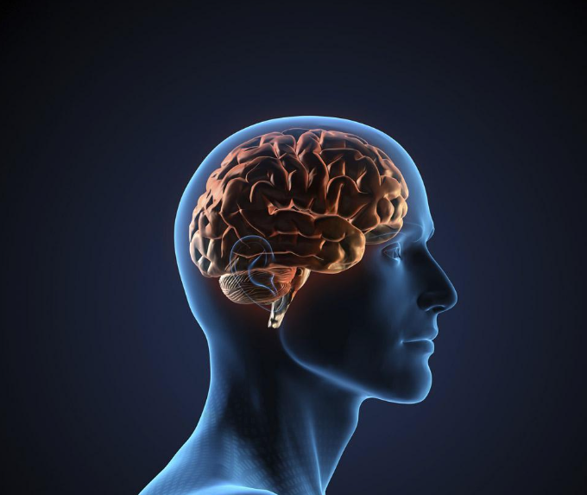
研究意义：
与单模态BCI相比，将EEG和NIRS联合分析的混合BCI系统能在多种范式上提供更多的指令集，提高脑机接口系统分类的鲁棒性与准确率，也能够对情绪状态、持续注意等时间尺度较长的状态进行精细的识别与估计。
研究意义与现状
研究现状
随着研究者对这两种信号本身及其相互联系的不断加深，其形式于近几年从较为简单的基于贝叶斯的决策层融合，到基于特征筛选和拼接的特征层融合，再到基于优化卷积神经网络、长短期记忆网络等深度学习方法的数据层融合，由浅入深逐渐发展。就目前研究现状而言，决策层和特征层融合均能给混合BCI带来一定效果的提升，而利用深度学习方向的数据层融合方法，某些特定范式的指令融合分类准确率可达99%以上。

Slide 7
PART·TWO
信号融合层级
SIGNAL FUSION LEVEL

Slide 8
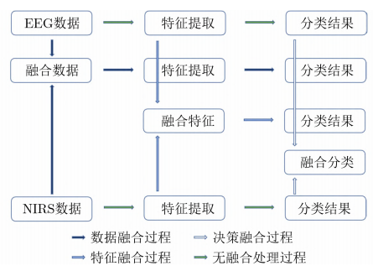
信号融合层级处理过程
决策层融合
特征层融合
数据层融合
决策层融合、特征层融合与数据层融合的处理过程示意图

Slide 9
决策层融合
决策层融合一般指将各模态信息各自进行处理，并将得到的初步分类结果进行决策或权重分配，得到目标的最终分类结果的融合。
决策层融合是根据已有的分类结果决定最终的分类结果的融合过程。一般而言，各模态的分类结果的决定策略或由训练集的结果确定，或在BCI的使用过程中自适应调节。现有的决定策略的选择一般为贝叶斯方法，构建混淆矩阵等纯数学方法，不涉及EEG和NIRS信号的内在机制或联系，这也导致决策层融合的研究深度有限。但由于决策层融合的算法复杂度一般较为简单，运行快速，这种融合方式有一定的实际应用价值。

Slide 10
特征层融合
特征层融合是对从不同模态信息中提取的特征向量或参数进行联合，有效的特征选取和融合方式能大大提高不同指令之间的可分性，从而提升BCI的表现。而缺点在于不同模态信息分开提取特征时无法表征模态间的信息联系，而盲目的选取和融合各模态的特征反而可能会降低系统的表现。
特征层融合的深入研究，不仅在于适合的特征选取与组合方式，更在于挖掘更多有效的、含义丰富的特征。目前，在特征层融合上，EEG信号与NIRS信号所应用的特征较为单一，相关方向的研究多停留于1维特征的分类，对2维乃至高维的特征的融合方法仍有待发掘。对于2维乃至高维特征的融合是未来特征层融合的一个具有前景的研究方向。

Slide 11
数据层融合
现在的数据层融合研究可大致分为两种：第1种是根据一方的数据包含的信息或特征，对另一方的原始数据进行时域、空域等维度的筛选，从而得到与指令更相关，特征更明显的数据段；第2种是将EEG和NIRS的数据以某种方式融合为单模态的数据。两种融合各有优缺点。
第1种数据融合方法着眼于提高数据质量，滤除冗余信号。第2种数据层融合方法在近几年才出现，目前仍处于纯数据驱动阶段。常规方法在于寻找这两种信号的拟合关系，从而将数据类型归一化。长期来看，随着算力的发展，使用深度学习领域的方法搭建合适的神经网络，是未来数据层融合的主流方向。在数据层融合上，目前的融合方法仍有可改进之处。

Slide 12
PART·THREE
总结与展望
SUMMARY AND OUTLOOK

Slide 13
优势与不足
优势
不足
研究特征层与数据层融合方法不仅可以在应用层面上提高BCI的性能，而且能促进研究者对脑电信号与脑血氧信号理论上的相互关联的认识与理解。EEG-NIRS数据联合分析在BCI研究领域中具有重要的作用与广泛的应用前景。
V
在特征层融合研究中，可选的有效特征仍较少，在NIRS信号的特征选择上尤其明显；在数据层融合中，将EEG与NIRS融合为单模态信号的融合方式更有潜力，但相关的研究多依托于深度学习框架。EEG-NIRS信号联合分析的不足不仅在于其各层次融合方法的局限，也在于研究范式的局限。
S

Slide 14
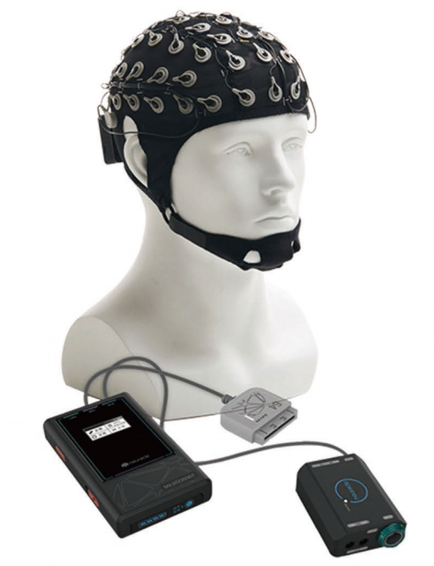
总结与展望
就目前的EEG-NIRS BCI 研究而言，依托于机器学习和深度学习的发展，主流数据融合层级从决策层逐渐过渡到特征层和数据层。未来的EEG-NIRS的信号融合相关研究将趋向于更新颖、更深
层次的特征层与数据层融合方法。这两种方法是相对更值得研究的信号融合方法。

Slide 15
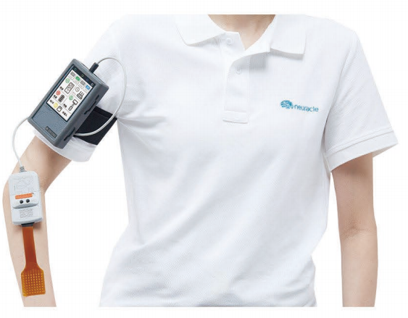
总结与展望
当前的研究进展与结论说明了NIRS与EEG信号分别蕴含独特的信息，可以各自作为对方的补充，对两种数据不同手段的应用可以对大脑活动有更深刻的理解，得到对BCI系统的不同方面的提升。EEG和NIRS都是对脑皮层放电及其影响的不完全观测结果，两种信号之间必然存在共同性与互补性。在数据算法上的现有研究不仅提高EEG, NIRS信号进行建模分析，能让我们深入理解大脑的运作模式，也有利于研究者设计更准确、更高效、更多功能的BCI系统。

Slide 16

感谢观看
THANK YOU FOR WATCHING

